Slide 1
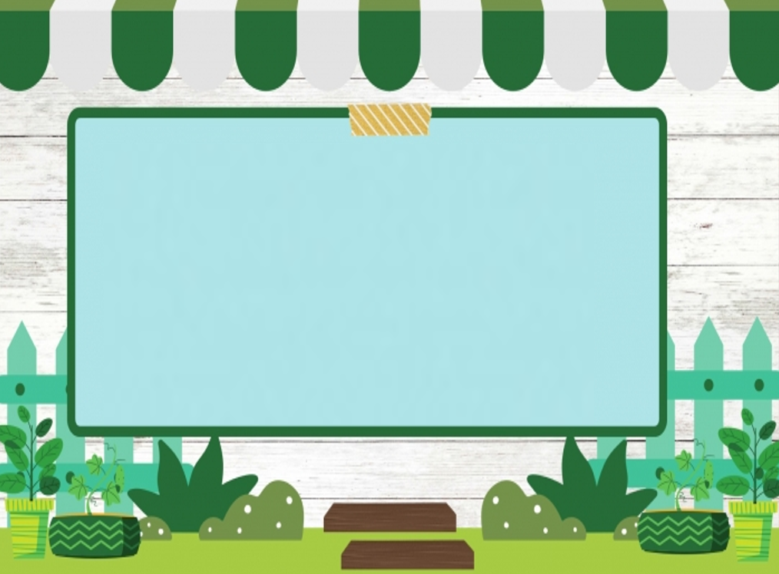
CHỦ ĐỀ: KHU VƯỜN NHỎ
BÀI 2
NHỮNG SINH VẬT NHỎ
TRONG VƯỜN (tiết 2)

Slide 2

TRÒ CHƠI
NHÌN HÌNH
ĐOÁN
TÊN SINH VẬT
Khởi động

Slide 3
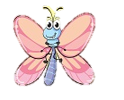



Slide 4



Slide 5
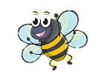


Slide 6

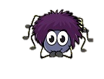

Slide 7
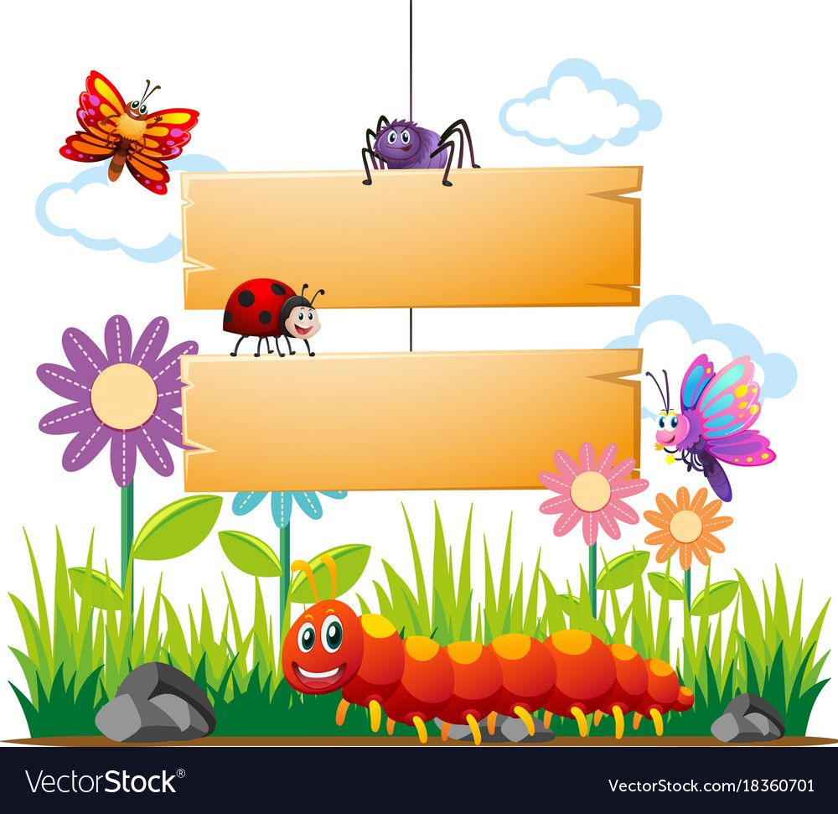
YÊU CẦU CẦN ĐẠT
+Nhận biết nội dung, hình thức chất liệu sẽ sử dụng để hoàn thành sản phẩm ở tiết 1.
+Nắm được các bước để hoàn thành sản phẩm.
+Thêm yêu các loại sinh vật nhỏ, yêu thiên nhiên.., và có ý thức giữ gìn môi trường.

Slide 8
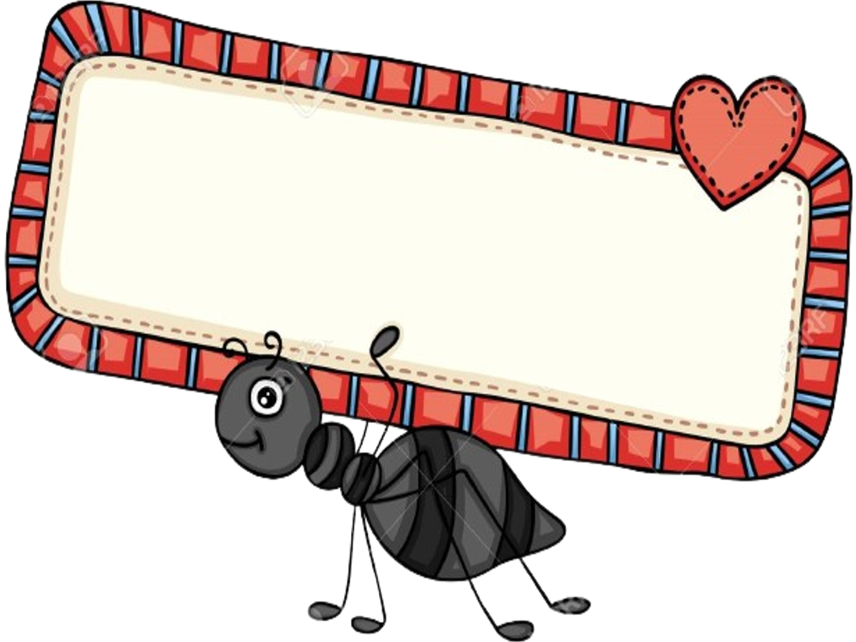
1. KHÁM PHÁ

Slide 9
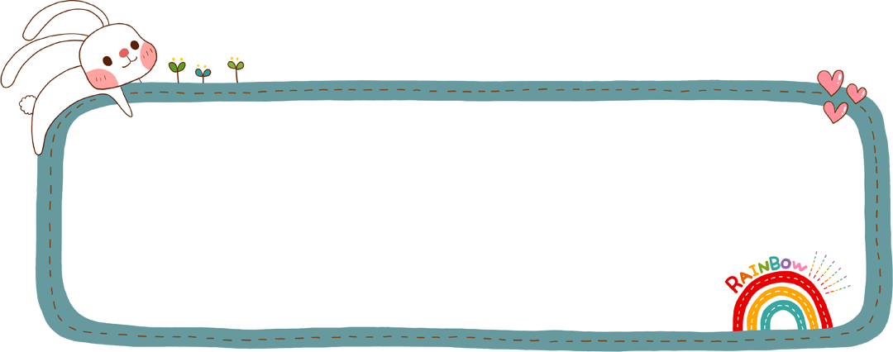

Hãy giới thiệu về sản phẩm
em đã thực hiện ở tiết 1
+ Em đã tạo được những sinh vật gì? Bằng hình thức nào?
+ Hình dạng, màu sắc các bộ phận của sinh vật đó?
+ Em sẽ tạo hình hay trang trí thêm như thế nào để hoàn thành sản phẩm, dùng chất liệu gì?
+ Mời các bạn góp ý cho sản phẩm của em.

Slide 10
Để có sản phẩm đẹp chúng ta cần tạo hình, trang trí thêm làm rõ hình dáng, đặc điểm, màu sắc cho sinh vật.

Slide 11
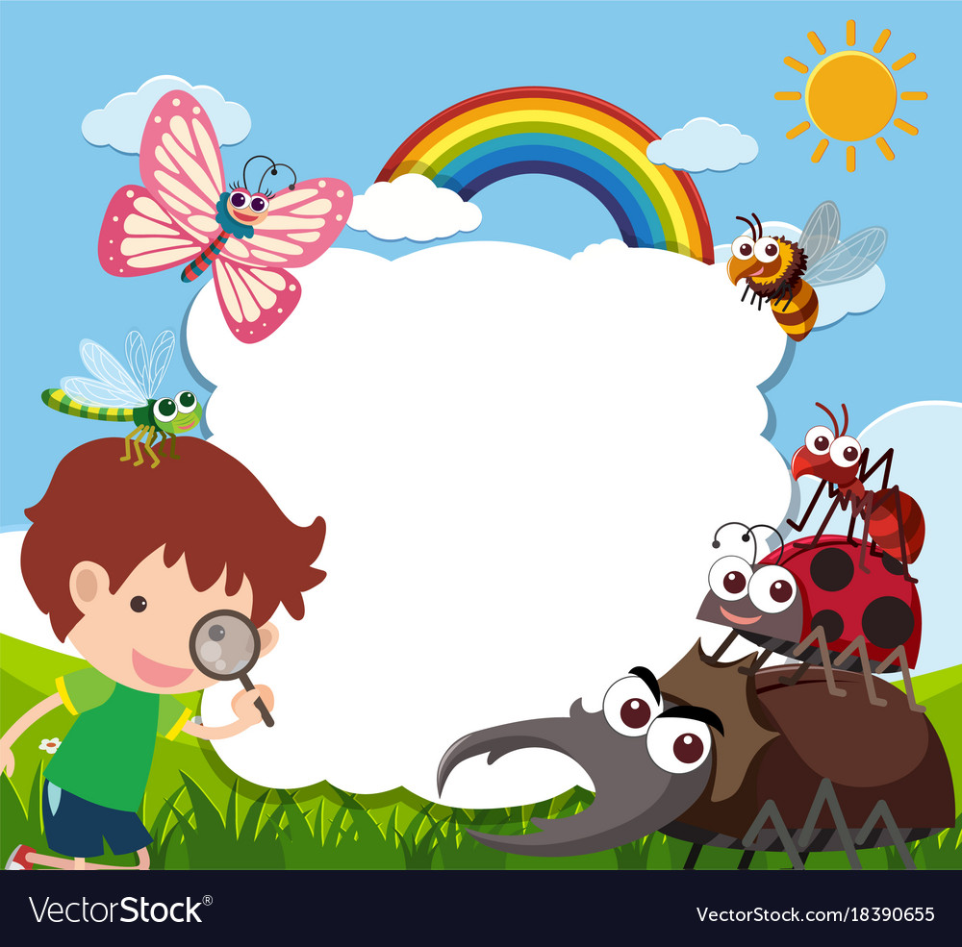
2. KIẾN TẠO
Kiến thức- kĩ năng

Slide 12
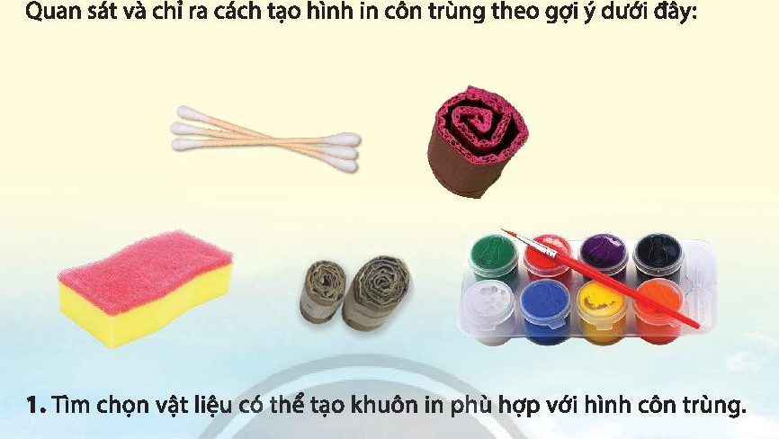
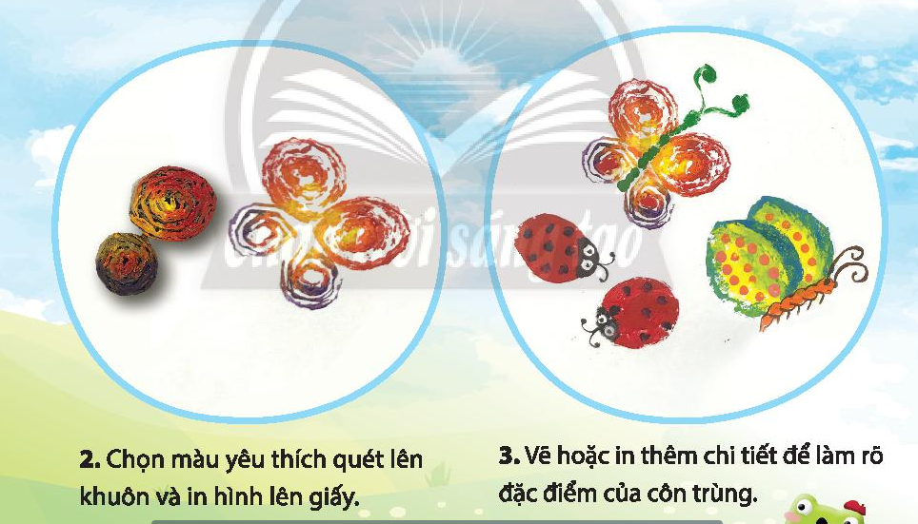
Các bước tạo hình in côn trùng

Slide 13
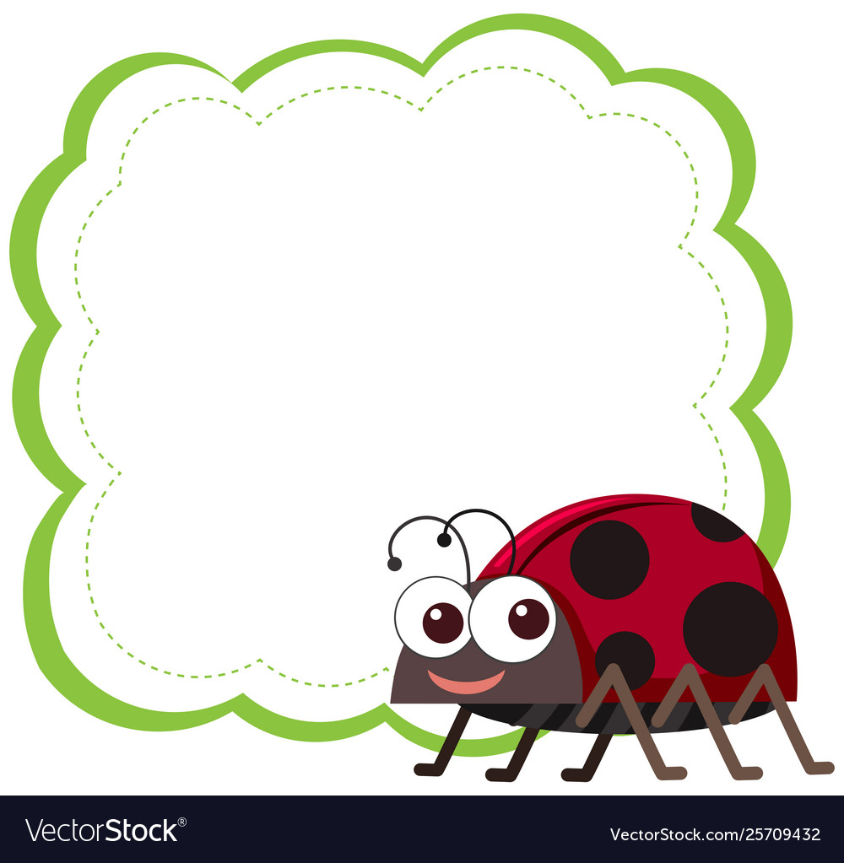
SẢN PHẨM THAM KHẢO

Slide 14
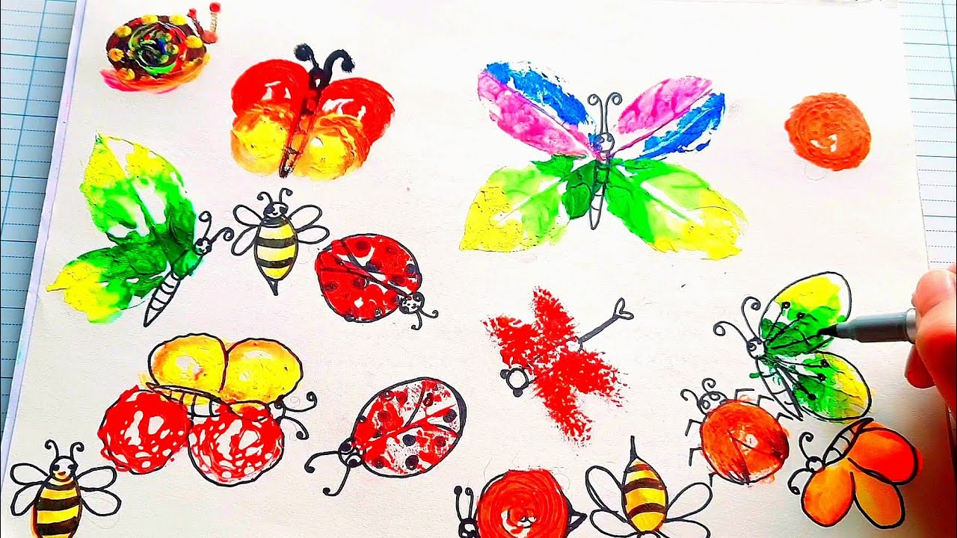
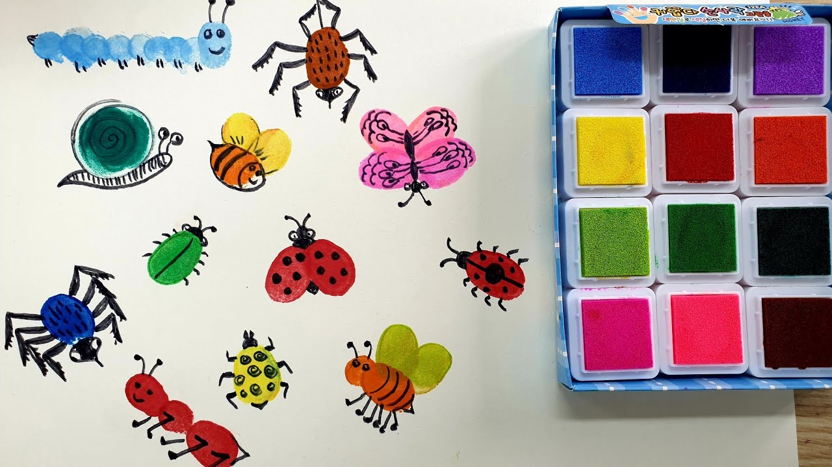

Slide 15
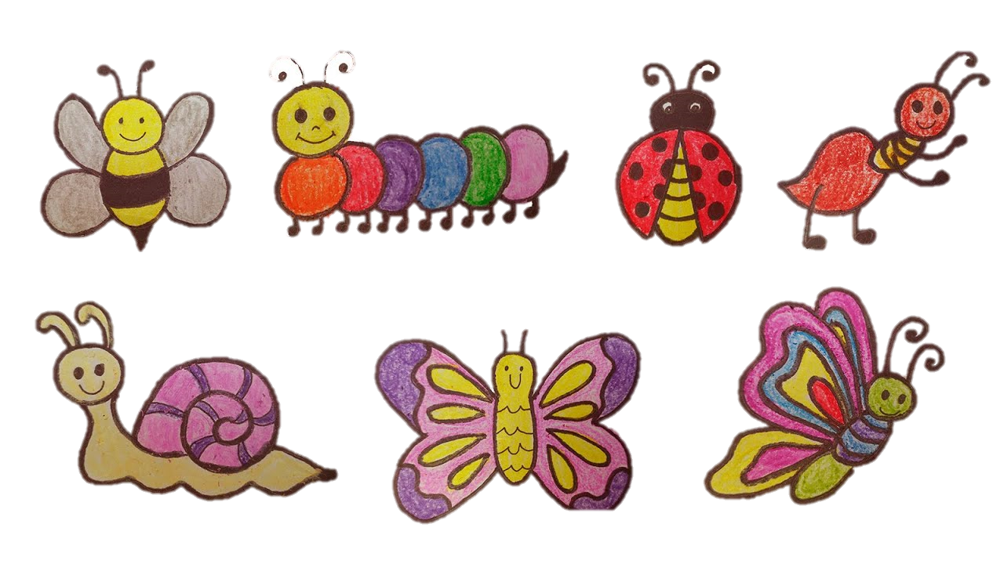


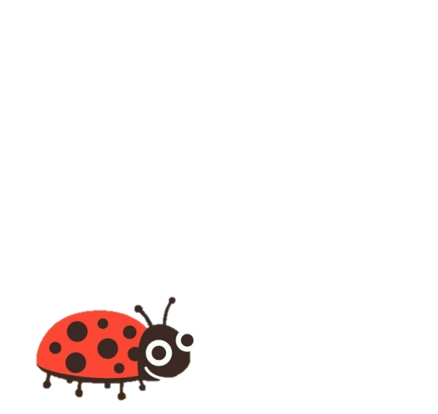

Slide 16

3. LUYỆN TẬP SÁNG TẠO Hoàn thành sản phẩm
Những sinh vật nhỏ trong vườn

Slide 17
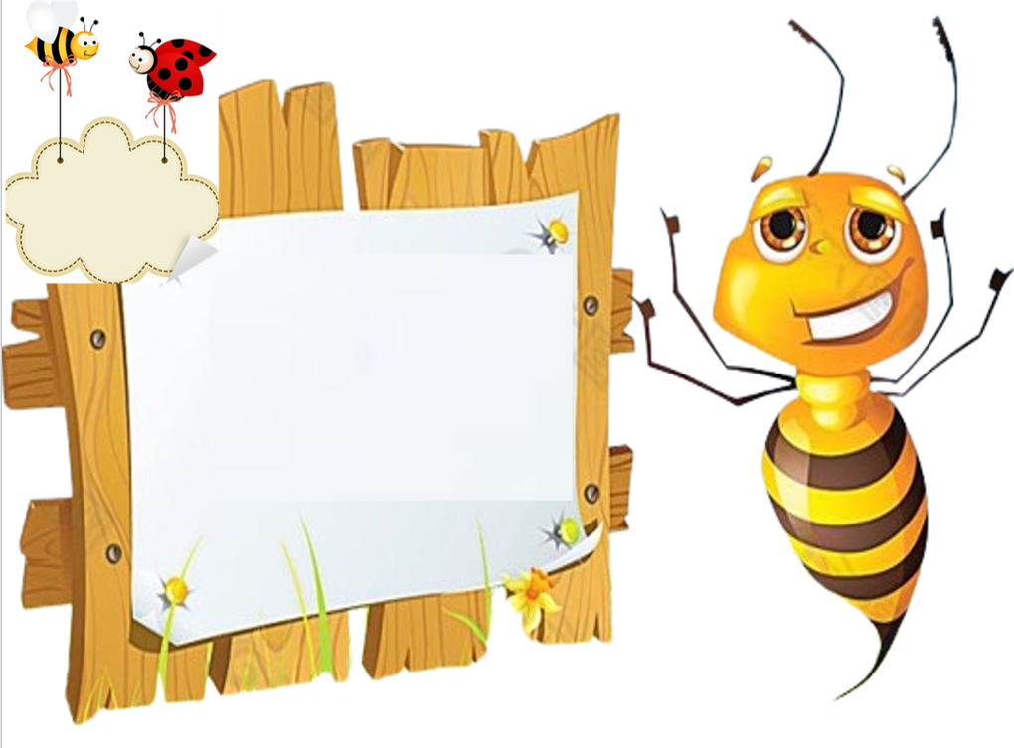
4
PHÂN TÍCH ĐÁNH GIÁ

Slide 18
+ Em ấn tượng với sản phẩm nào? Vì sao?
+ Sản phẩm của bạn có những màu nào là màu đậm? Màu nào là màu nhạt?
+ Em còn muốn điều chỉnh gì ở sản phẩm của mình để sản phẩm đẹp hơn?

Slide 19
5. VẬN DỤNG, PHÁT TRIỂN

Slide 20
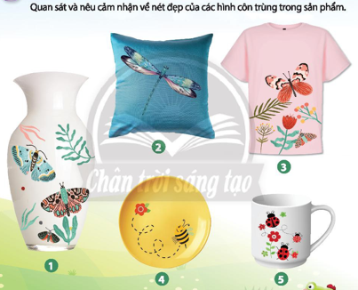
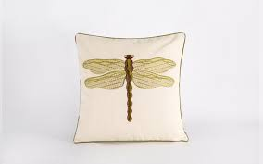
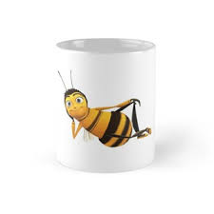

Slide 21
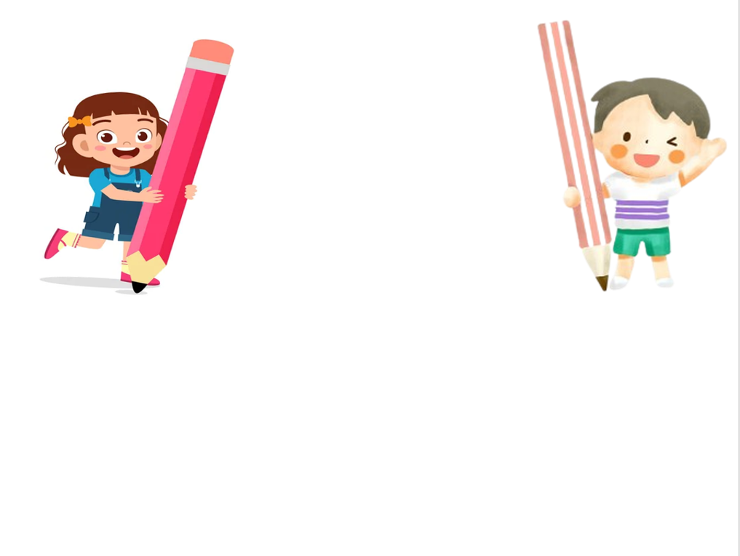
TIẾT HỌC
ĐẾN ĐÂY
LÀ KẾT THÚC
XIN CHÀO VÀ HẸN GẶP LẠI!

